Slide 1



Von MILESS zu MyCoRe
Ein Open Source Projekt zum Aufbau digitaler Bibliotheken (zunächst) auf Basis des IBM Content Manager
http://miless.uni-essen.de/
http://www.mycore.de/
Frank Lützenkirchen
HochschulRechenZentrum der Universität Essen

Slide 2
Intentionen und Ziele
Lehr- und Lernmaterial ist
vorhanden, aber
Ziele des MILESS Projektes:
oft mühsam auffindbar,
verstreut in der Hochschule
Zentraler, einheitlicher Zugang
für alle Fachbereiche,
Suche und Navigation in einem
homogenen System
keine systematische Ordnung
Sachliche, systematische
Erschließung in bibliothekarischer
Qualität, Integration der Bibliothek
in den Dokumentenworkflow

Slide 3
Intentionen und Ziele
Lehr- und Lernmaterial ist
Ziele des MILESS Projektes:
oft flüchtig,
Verfügbarkeit nicht garantiert
Archivierung und Sicherung,
dauerhafte, zuverlässige
Verfügbarkeit
Pflege des Distributionssystems
(Web-Server) aufwendig
Zentrale Plattform zur
Verteilung von Materialien
Manipulationsgefahr,
Urheberschutzprobleme
Manipulationssicherheit,
Digitale Signatur, Zugriffsschutz
Elektronische Dissertationen

Slide 4
Intentionen und Ziele
Multimediales Material:
Ziele in MILESS:
Verschiedenste Formate
Unterstützung
beliebiger Dateiformate
Audio / Videomaterialien:
Große Datenmengen
Skalierbarkeit des Systems,
Spezielle Audio-/Videosoftware
"Zoo" verschiedener Systeme,
verteilt über die Universität
Schaffung einer Infrastruktur
als nachhaltige, einheitliche Lösung

Slide 5
Gemeinschaftsprojekt der zentralen
Einrichtungen der Universität Essen
Hochschul-
rechenzentrum
Universitäts-
bibliothek
http://miless.uni-essen.de/
Medien-
zentrum
Fachbereiche

Slide 6
Was ist MILESS?
MILESS: Multimedialer Lehr- und Lernserver Essen
Genauer: Multimedialer Lehr- und Lernmittel-Server
Nicht: E-Learning-System (Kursmanagement, Diskussionsforen, ...)
Essener Digitale Bibliothek: Infrastruktur für die Universität Essen
In Essen für Essen entwickelte Applikation, d .h. ursprünglich
zugeschnitten auf Essener Anforderungen
Dublin Core Datenmodell, XML-Schnittstellen, beliebige Dateitypen
Benötigt IBM Content Manager, DB2 unter AIX / NT
Java-Applikation bestehend aus Servlets, Applets
Open Source unter GNU General Public License, nichtkommerziell
Nachnutzung durch andere Universitäten erfolgreich, z. B.
Leipzig (Bach Digital), Jena (Urmel), ca. ein Dutzend Installationen
Zunehmende Flexibilisierung zur einfacheren Nachnutzung
Teil der CampusSource Initiative NRW, Teil des MyCoRe Projekts

Slide 7
MILESS als Digitale Bibliothek
Katalogsysteme:
Integration auf Metadatenebene, nur Nachweis (Link)
Keine Archivierung, keine wirkliche Verfügbarkeitsgarantie
MILESS:
Dokumente werden im System selbst gehalten:
Einheit von Metadaten und Inhalten
Verfügbarkeit der Inhalte kann garantiert werden
  Keine ungültigen Verweise
  Grundlage für zuverlässigen Einsatz in Vorlesung,
  Vor- und Nachbereitung, zur Schaffung von Zitierfähigkeit
Archivierung und Sicherung, Zugriffs- und Manipulationsschutz
Zusatzdienste werden vereinfacht oder erst ermöglicht, z. B.
Suche im Volltext, ZIP-Generierung, später Bildsuche (QBIC), ...

Slide 8
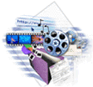
Systemkomponenten MILESS / CM
HTTP
OPAC-
System
Web-Server
Web-Browser
Java Servlets:
MILESS
Server-Komponenten
Java-Applet:
MILESS
Autoren-GUI
HTML
VideoCharger
Server:
Streaming von
Audio/Video Daten
(MPEG, ...)
XML
IBM Content Manager
IBM
3494
Tape
Library
System
Text Search Server:
Volltext-Suche
(Textindizes)
Object Server:
Dateien
(PS, PDF, ...),
zentral / dezentral
Library Server:
Metadaten
(Titel, Autor, ...)
IBM DB2 Datenbank
TSM Server: Langzeit-Archivierung, HSM-Funktionalität

Slide 9
Content Manager: Wesentliche Funktionen
Content Manager: Server-Komponenten mit DB2, TSM-Anbindung...
Enterprise Information Portal: Client-Komponenten u. Text Search
Verwaltung und Speicherung von Metadaten und Content
Zentrale / dezentrale Object Server mit TSM Anbindung
Parametrische Suche, vergleichbar mit Suche in relationaler DB
Volltextsuche mit linguistischen Features
Über EIP verteilte Suche mit Anbindung an andere Backends
Programmier-Schnittstellen für Java, C++, C, ActiveX
Funktionen für Benutzer- und Rechtemanagement
Workflow-Funktionen
Einfache Beispiel-Applikationen (flaches Karteikarten-Datenmodell)
Administrations-Clients, ... (diese Liste ist nicht vollständig)

Slide 10
MILESS Hardware-Basis in Essen
RS/6000 SP mit mehreren Frames
Internet via GWIN:
155 Mbit/s an Gigabit Wissenschaftsnetz
Mail-Server
IMAP
MILESS
IBM DB2 Content
Manager
Objectserver
Libraryserver
Videoserver
parallel batch
parallel batch
login email
services students
Neuer
Video-Server
login email
services staff
TSM
Serial batch
Web CMS
DB and WWW
Services
Uni Essen
Campus
Netzwerk
Gigabit Ethernet
Scalable POWERParallel Switch
SCSI
SSA
Online Plattenpool (ca 800 GB)
3494-C2A
3494-L10
3494-D12
RAID
RAID
SSA- Raid
Ca. 800
Band-
lager-
fächer
3590
3590
30 GB
30 GB
172 GB
3490
3490
3590
3590
SSA
SSA
SSA
SSA- Raid
IBM 3494 Tape Library
(derzeit 8 TB, in 2002
massiver Ausbau >= 30 TB)
58 GB
58 GB
36 GB
172 GB

Slide 11
Content Manager:
Stärken und Schwächen (subjektiv)
Integrierte Verwaltung von Metadaten und Content
Hohe Skalierbarkeit: Millionen von Items, verteilte Komponenten
Automatisierte Anbindung an TSM-Server:
Automatische Auslagerung von Objekten auf Band
anhand zu definierender Policies wie z. B. Plattenplatz,
Häufigkeit der Zugriffe
Integration des IBM VideoCharger Server:
Streaming von Audio-/Videodateien grossen Umfangs (MPEG2...)
Content Manager ist ein IBM Produkt:
Integration in IBM/AIX/TSM Systemumgebung des HRZ
Der Anbieter wird nicht so schnell von der Bildfläche verschwinden
Werkzeugkasten, keine fertige Applikation
Version 7.1: Möglichkeiten Metadatenmodellierung eingeschränkt
Version 8: Alles soll natürlich viel besser werden...

Slide 12
MILESS Software-Architektur
MILESS
Datenmodell
Java-Klassen:
Dokumente
Personen
Klassifikationen
Kategorien
Derivate
Dateien
und ihre
Beziehungen
untereinander
MILESS Autoren-GUI
(Java Applet):
Inhalte einbringen
und bearbeiten
MILESS HTML-Seiten:
Inhalte suchen und
anzeigen, durch den
Bestand navigieren
B
R
O
W
S
E
R
MILESS Java Servlets:
Ablaufsteuerung, Generierung von HTML-Seiten, Login
W
E
B
-
S
R
V
MILESS Java Persistenz-Layer:
MILESS Objekte erzeugen, lesen, ändern, löschen, suchen
IBM Enterprise Information Portal / Content Manager API (C, C++, Java, ...)
C
M

Slide 13
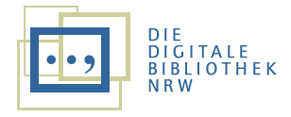
MILESS Datenmodell
Dokumentenmodell ist Umsetzung des Dublin Core Element Set:
  Creator, Publisher, Contributor, Title, Subject, Description, Source, Coverage, Rights, Type, Format, Date, Language, ...
Ergänzt um Modell für Personen / Körperschaftsdaten:
  Personen, Namensformen, Kontaktinformationen, ...
Ergänzt um Modell für Dokumenten-Derivate und Dateien
  Ein Dokument in verschiedenen Formaten (HTML, PS, PDF, ...)
Metadatensatz ist abgestimmt auf / mit
Deutsche Bibliothek:
Bereich Elektronische Dissertationen

Slide 14
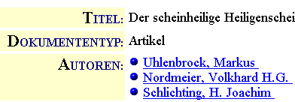
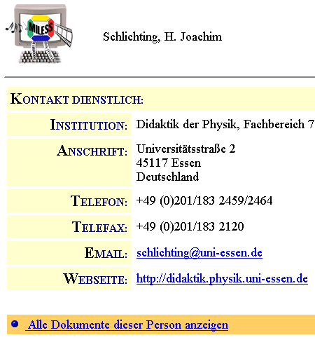
Datenmodell und Funktionalität
Bis zu 30 Autoren, Herausgeber, Beitragende (Übersetzer, ...) je Dokument
Personen- / Körperschaftsdaten
Unterstützung mehrerer
Namensformen je Person, z. B.
für verschiedene Schreibweisen,
Nachname nach u. vor Heirat...
L/M/R-trunkierte Suche
Mehrere Kontakte
(dienstl., privat)
Mehrere E-Mail- und Web-
Adressen, Telefon, Telefax,
Anschriften je Kontakt

Slide 15
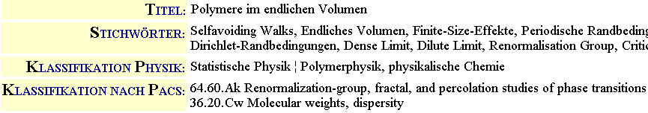
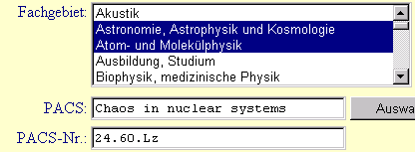
Datenmodell und Funktionalität
Freie Stichwörter / Schlagwörter
Unterstützung beliebiger hierarchischer Fachklassifikationen
Mehrfachzuordnung, parallele Verwendung mehrer Klassifikationen
Exakte Suche nach
bestimmten Kategorien
Volltextsuche
(Wörter, Phrasen)
nach Kategorien und
Stichwörtern

Slide 16
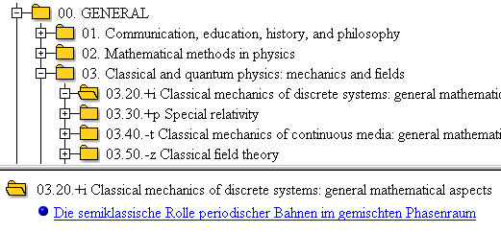
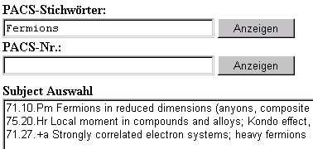
Datenmodell und Funktionalität
Klassifikations-
bäume können in
MILESS integriert
geladen werden
Navigation durch
die Hierarchie,
Suche in der
Hierarchie
Volltextsuche im
Klassifikationssystem
zum Auffinden von
Kategorien
( z. B. PACS: ca. 2900 Kategorien )

Slide 17
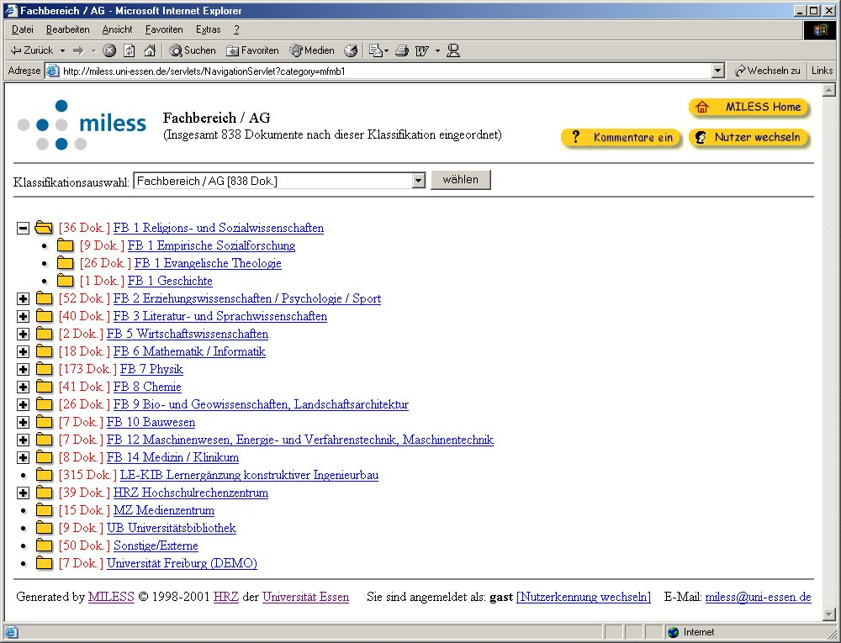
Navigation durch Klassifikationsbäume
Stand 17.8.1998 NA

Slide 18
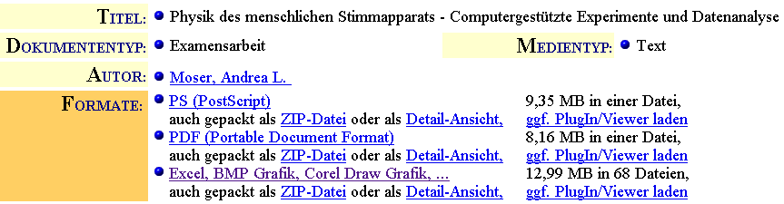
Datenmodell und Funktionalität
Ein Dokument kann in mehreren Formaten (Derivate) vorliegen
Medientyp: Grobeinordnung, Formate: Genauere Angabe
Derivat kann in MILESS archiviert oder auch nur URL sein
Unterstützung beliebiger Dateiformate (erweiterbare Liste)
Beibehaltung der Verzeichnishierarchie des Derivates
Integrierter Verweis auf Plug-In‘s, Anzeige Umfang
Generierung von zip-Archiven on the fly

Slide 19
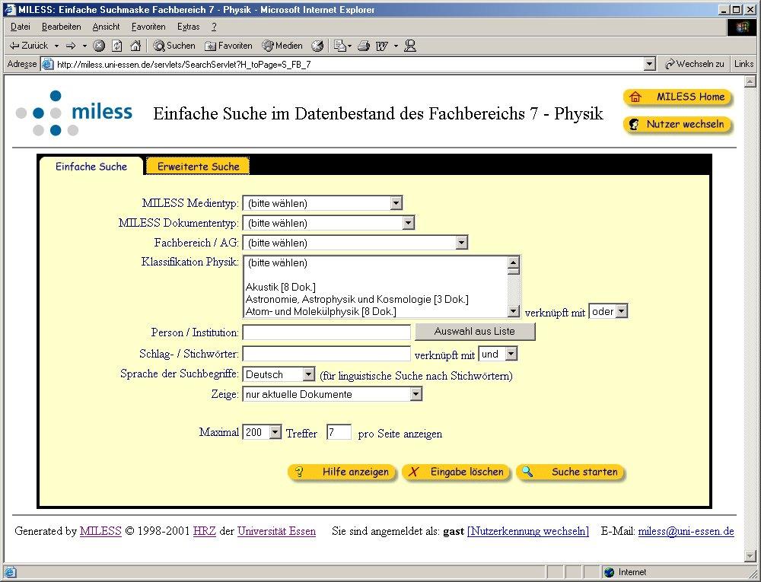
Allgemeine u. fachspezifische Suchmasken
Stand 17.8.1998 NA

Slide 20
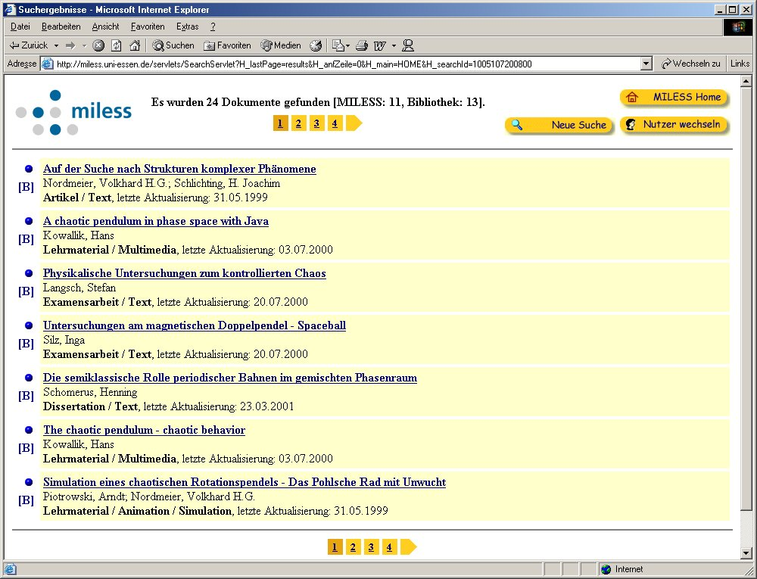
Ergebnisliste
Stand 17.8.1998 NA

Slide 21
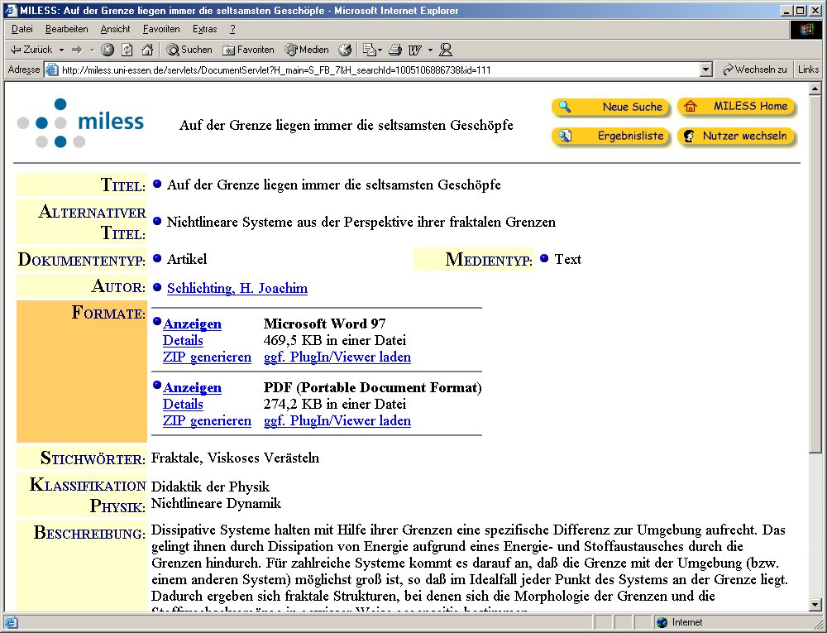
Dokumentendaten
Stand 17.8.1998 NA

Slide 22
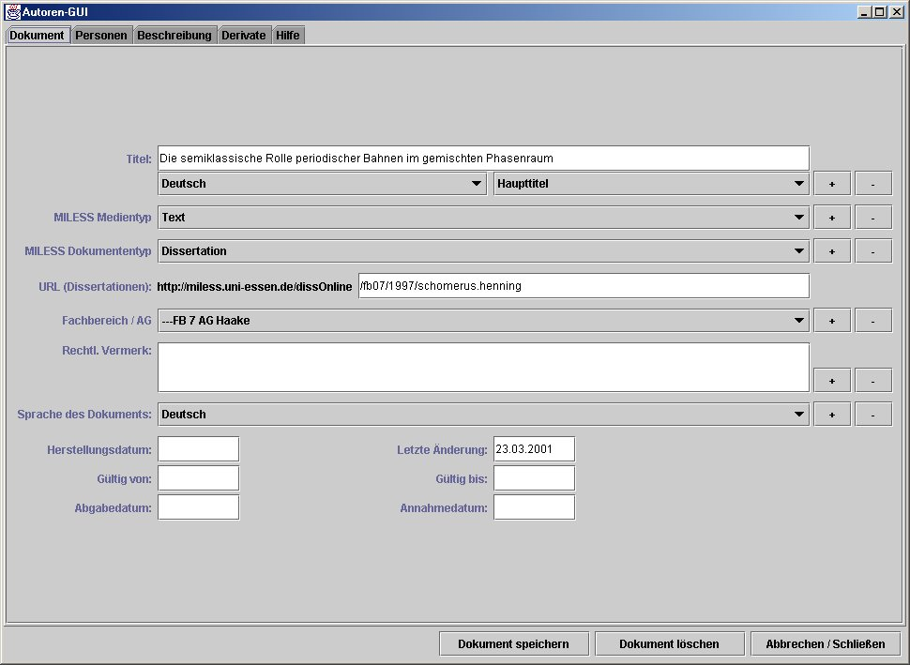
Applet für Autoren: Einstellen / Ändern
Stand 17.8.1998 NA

Slide 23
MyCoRe: Entstehung und Ziele
Essener Lösung „MILESS“ ist spezialisiert auf die Essener Anforderungen (z. B. in Datenmodell, Graphische Oberflächen)
„MILESS Community“ der Nachnutzer brachte zusätzliche Anforderungen, Flexibilisierungswünsche, neue Anwendungsgebiete ein
Daher, ausgehend von MILESS, gemeinsame Entwicklung eines flexiblen, anpassbaren Software-Kerns („core“) zur Erstellung von digitalen Bibliothekssystemen / Archivlösungen (allgemein „Content Repositories“ -> CoRe), für verschiedene Backend-Datenbanken, unter anderem IBM Content Manager
Entwicklung als Open Source auf Java-Basis unter GNU GPL
Kern, ergänzt um Anpassungen und Erweiterungen, bildet jeweils eine lokale Lösung, z. B. für Münzsammlung, Papyri-Archiv, ...

Slide 24
MyCoRe: Projektbeteiligte
Universität Essen: Rechenzentrum, Bibliothek, Medienzentrum
Universität Jena: Rechenzentrum, Bibliothek
Universität Leipzig: Rechenzentrum
Universität Münster: Rechenzentrum, Bibliothek
Universität Halle: Rechenzentrum, Bibliothek
Universität Freiburg: Rechenzentrum
Universität Rostock: Rechenzentrum, Bibliothek, Informatik Prof. Heuer
Universität Bonn: Rechenzentrum
GWDG Göttingen mit Bayerischer Staatsbibliothek München
Universität Uppsala / Louisiana Tech University: Architectural History
IBM Deutschland: Content Manager Gruppe, Forschung & Lehre
Weitere potentielle Beteiligte / interessierte zukünftige Nutzer / Kontakte
Hamburg, Potsdam, HU Berlin, Greifswald, Düsseldorf, Bochum,
BASF Ludwigshafen, ...

Slide 25
MyCoRe: Organisation
Einzelne Mitglieder übernehmen Weiterentwicklung bestimmter Funktionsbereiche: Analyse, Design, Implementierung usw.
Gemeinsame Arbeitsumgebung für die Software-Entwickler
(Entwicklungsrechner in Essen, CVS-Repository zur Code-Verwaltung, zentraler Web-Server, Mailing-Liste):
Teilkomponenten werden hier entwickelt und zusammengeführt
Architecture Board (5 Pers.) koordiniert gemeinsame Entwicklung, einigt sich auf zu verwendende Standards, Richtlinien, Schnittstellen, sammelt Anforderungen aller Mitglieder, stellt Integrationsfähigkeit der Teile sicher etc.
IBM-Support: gemeinsam, über einen Koordinator kanalisiert
Finanzierung: Meist Eigenmittel Universität / Land, wenige aus
DFG-Projekten, derzeit Bemühung um breitere Förderung

Slide 26
MyCoRe: Arbeitsteilige Implementierung
Essen:
Unterstützung hierarchischer Fachklassifikationen,
Systeminterne Dateiverwaltung, Videofunktionen
Münster und Rostock:
Verteilte Suche, Schnittstelle für Open Archives Initiative, Z39.50
Jena und Leipzig:
Flexibilisierung des Metadatenmodells (Dokumente, Personen)
Freiburg:
Benutzer- und Rechteverwaltung
Göttingen:
Workflow-Funktionen
Bonn:
Aufbau einer Support-Struktur
IBM:
HowTo-Support, Link zum Entwicklungslabor

Slide 27
MyCoRe: Einsatzgebiete
Essen, Jena: Verteilte Digitale Audio-/Video-Bibliothek
Freiburg: Sammlung Salvator Rosa, Handschriften Raimundus Lullus, Videosammlung der Bibliothek, Altrömische Münzen
GWDG Göttingen, Bayer. Staatsbibliothek München:
Publikations- und Redaktionssystem Geschichte (Frühe Neuzeit)
Jena, Leipzig: Digitalisierung historisches Universitätsarchiv
Jena, Leipzig, Halle: Papyri-Sammlung
Uppsala, Louisiana: Repository mit Material zur Architekturgeschichte, Anbindung an Online-Lernumgebung
Bonn: Beethoven-Archiv
Leipzig: Bach Digital
Alle: Lokaler Digitaler Dokumentenserver der Universität

Slide 28
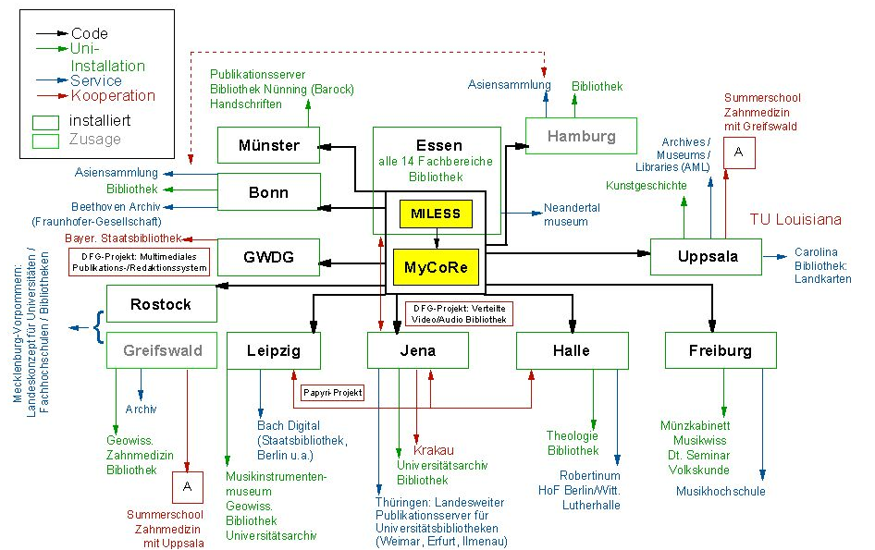
MyCoRe: Eine wachsende Gemeinschaft
Quelle: IBM Deutschland

Slide 29
MILESS Weiterentwicklung:
Online Digital Video Archive
IBM Shared University Research Grant im Dezember 1999:
Hard-/Software und Service zum Ausbau Richtung Video
DFG-Projekt ”Verteilte Digitale Video/Audio-Bibliothek"
Uni Essen (HRZ, UB, MZ) und FSU Jena (URZ, THULB):
- Projekt seit Mitte 2001, Laufzeit 2 Jahre
- Transparente, gemeinsame Nutzung von digitalem Videomaterial
- Erschliessung der Struktur von Videos:
Szenen-Erkennung, Storyboard-Generierung
- Transcoding für verschiedene Bandbreiten
- Erweiterung der Recherchemöglichkeiten z. B. durch
Volltextindizierung der Audio-Spur nach Spracherkennung

Slide 30






MILESS und Lehr- und Lernumgebungen
MILESS ist Teil der CampusSource Initiative NRW:
http://www.campussource.de/
Zukünftig Kooperation mit CampusSource-Partnern und anderen
Partnern zur Schaffung von Schnittstellen zwischen
Digitaler Bibliothek und E-Learning-Umgebungen

Slide 31
Digitale Bibliothek - Lehr- und Lernplattform
Digitale
Multimediale
Bibliothek
E-Learning
Plattform
Schnittstellen,
Services
Lehrmaterial, Metadaten
Suche in Metadaten, Inhaltsbasierte
Suche in Text, Bild, Video
Systematische Erschliessung,
Anbindung an externe Quellen
Audio-/Video-Streaming, ...
Archivierung, Backup
Konvertierung, Transcoding,
Versionsmanagement, Übersetzung
Lernender Benutzer, Lernprozess
Führung durch Lerninhalte
Kursmanagement
Interaktive Tests, Gradebook
Verwaltung der Studenten
Terminkalender, Ankündigungen
Kommunikation: Foren, Chat

Slide 32
Vielen Dank für Ihre Aufmerksamkeit!
http://miless.uni-essen.de/
http://www.mycore.de/
... oder machen Sie gar mit?

